Slide 1




Продвижение локального бизнеса на картах в 2024 году
Как продвигать бизнес на картах
@GlebSEO
01
Андриишин Глеб, Gleb SEO

Slide 2

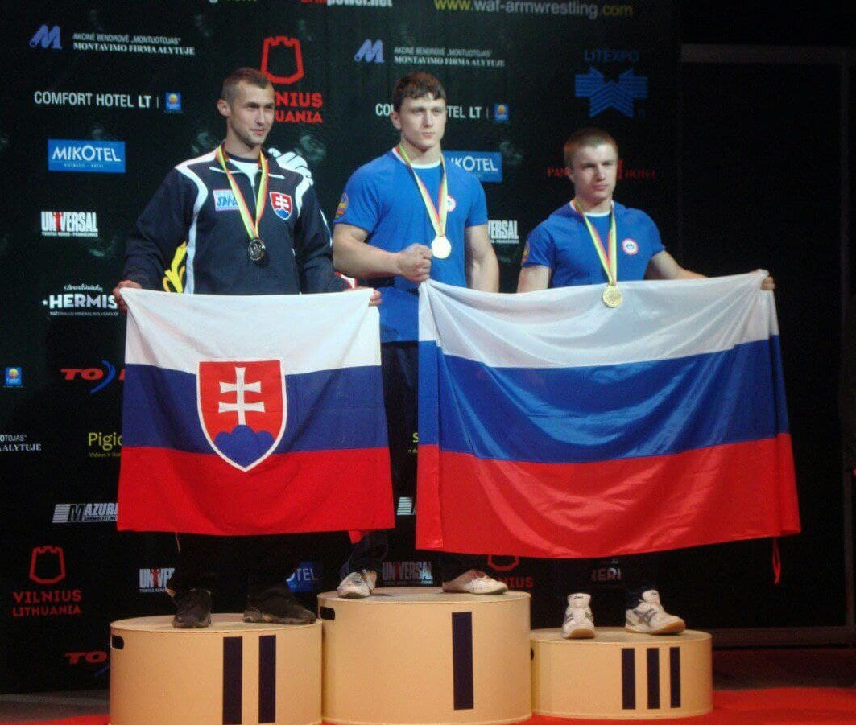

обо мне
P/02
Немного обо мне:
В SEO пришел в 2019 году из спорта
Пол года работал SEO-шником в 2-х агентствах одновременно, по 12 часов в день
Первая работа в SEO – ремонт бытовой техники
Специализация: продвижение локального бизнеса + SEO
Мастер спорта по ТА и армрестлингу
Победитель первенства России U21
Бронзовый призер первенства Мира
Бронзовый призер первенства Европы

Slide 3
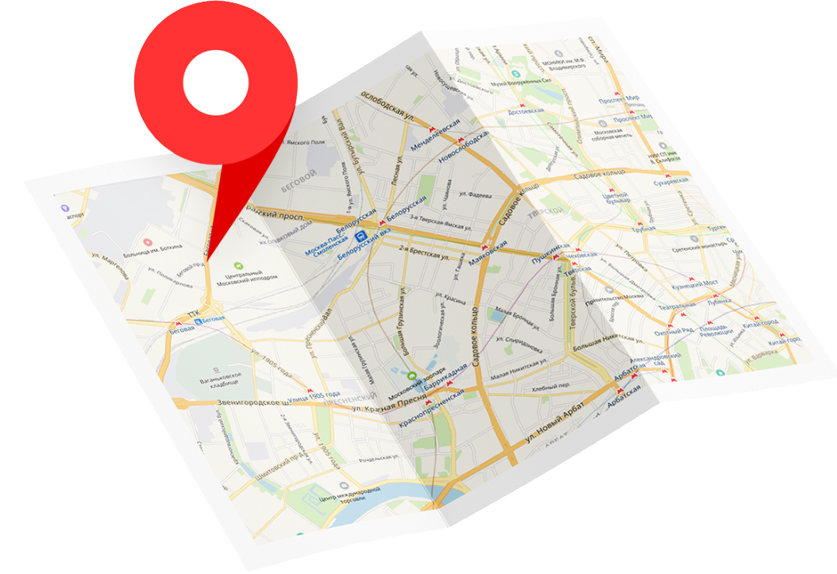

о преимуществах
P/03
Плюсы Яндекс карт
Малая конкуренция (регионы) +
Конкуренция в радиусе 1-5 км +
Лучшее место для репутации
Возможность показываться
выше органики +
Самая дешевая реклама
Цены на продвижение
Быстрый вывод в ТОП
Популярность +

Slide 4

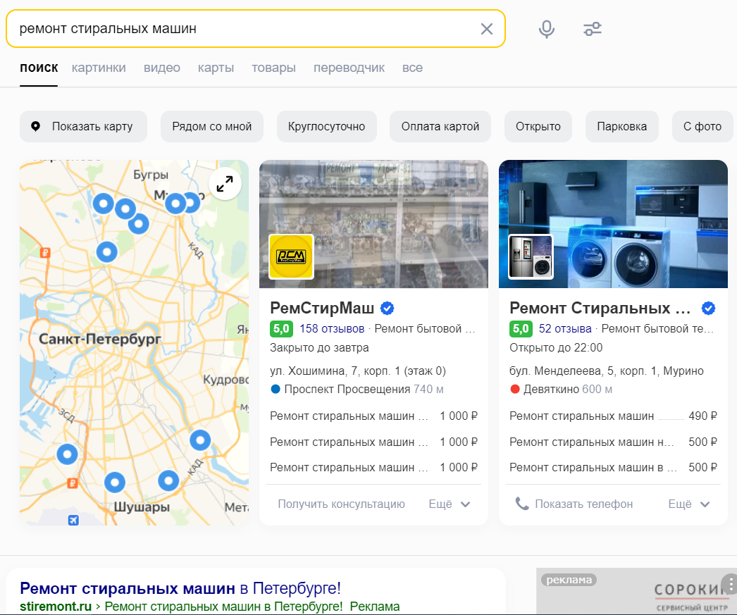
исследование
P/04
Популярность
Яндекс.Карт в России
50% Яндекс
32% 2ГИС
16% Гугл, и др
Возможность показываться
выше органики
Интеграция с другими сервисами Яндекса (Карты, Навигатор, Услуги)
Больше целевых переходов на сайт

Slide 5
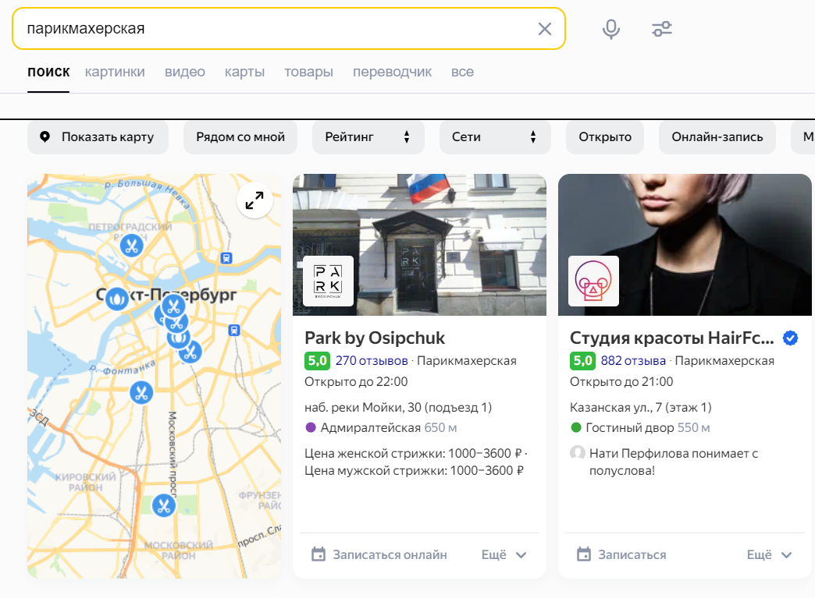
о преимуществах
P/05
Плюсы Яндекс карт
Малая конкуренция (регионы)
Конкуренция в радиусе 1-5 км

Slide 6
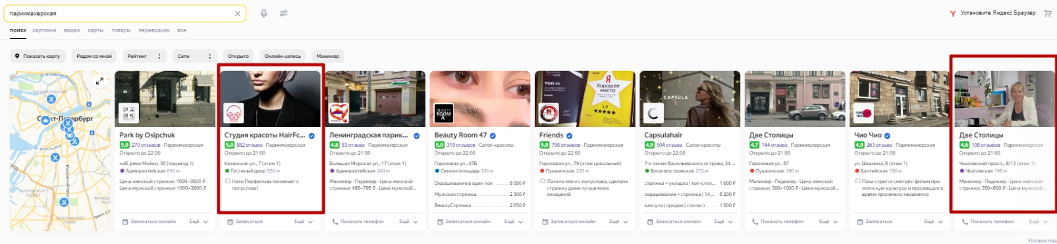
о преимуществах
P/06
Плюсы Яндекс карт
Малая конкуренция (регионы)
Конкуренция в радиусе 1-5 км

Slide 7
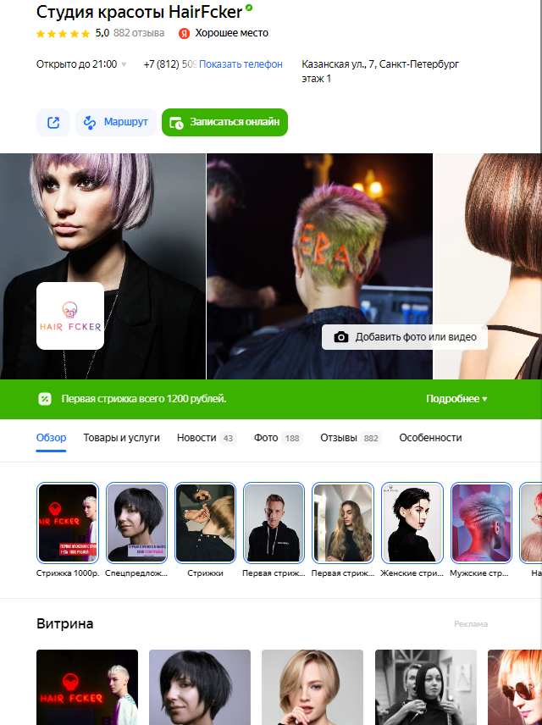
о преимуществах
P/07
2 место
Малая конкуренция (регионы)
Конкуренция в радиусе 1-5 км

Slide 8
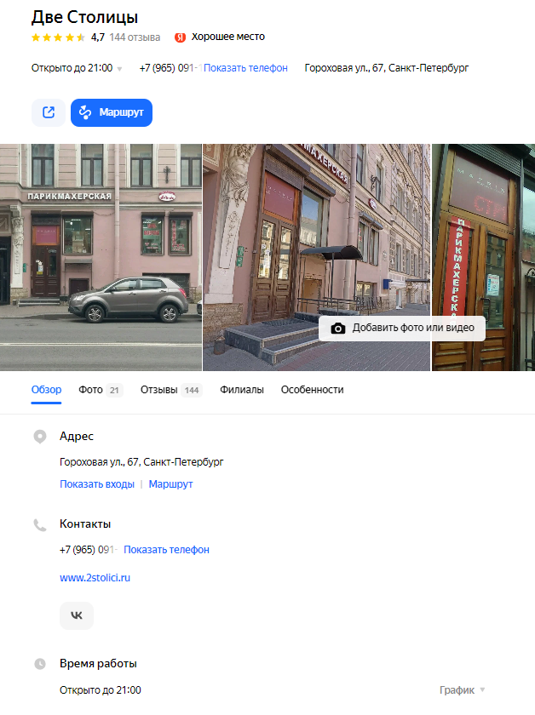
о преимуществах
P/08
9 место
Малая конкуренция (регионы)
Конкуренция в радиусе 1-5 км

Slide 9
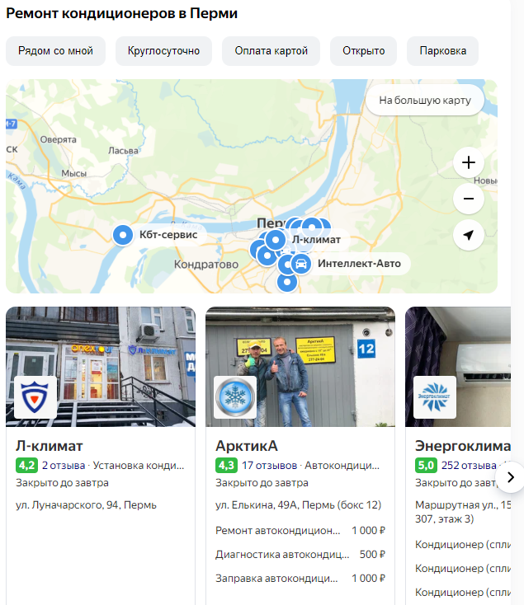
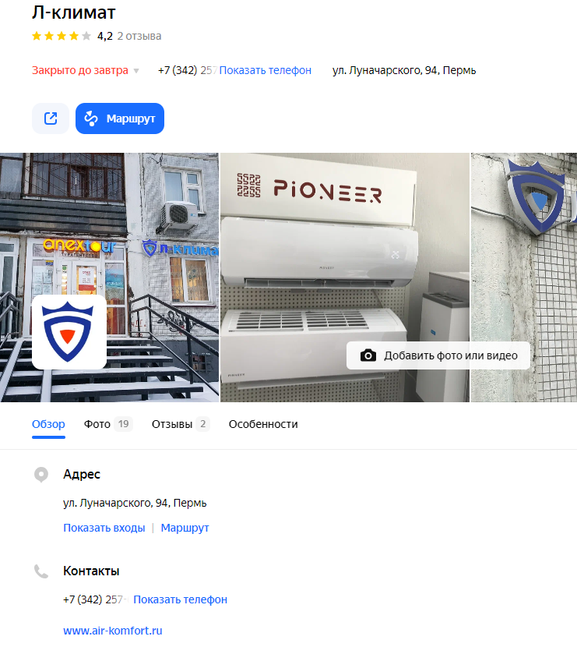
о преимуществах
P/09
Конкуренция в регионах

Slide 10

P/10
Яндекс Бизнес
Получение галочки верификации +
Рейтинг 5.0 от 20-22 отзывов
3 рубрики (по возможности), можно и больше +
Фото от 5 в каждый раздел
Новостной раздел (рег. ведение)
Ключи в товары и услуги +
(пишем без сокращений и в одном виде)
Истории +
Ключи в отзывы
Перелинковка с сайтом +
Реклама

Slide 11
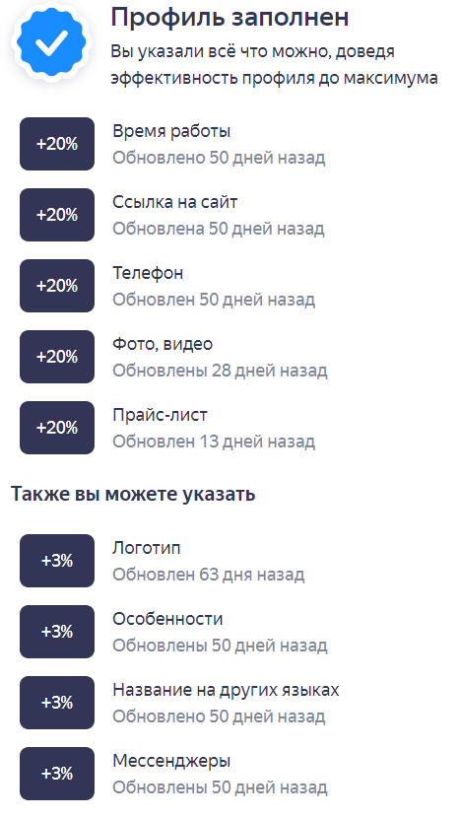

P/11
Галочка верификации

Slide 12
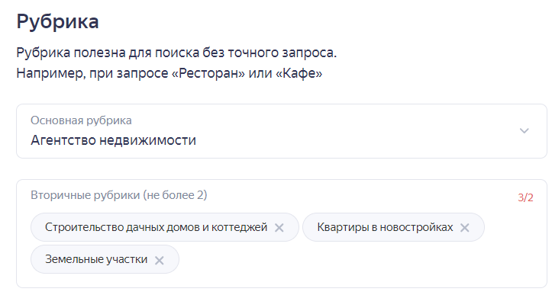
P/12
Больше рубрик:
Пишем отзыв
Пишем в поддержку
3 рубрики

Slide 13

P/13
Истории
Не социальные сети!
Не участвуют в ранжировании!
Грузятся через карты!

Slide 14
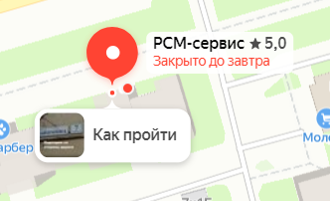
P/14
Истории
ПУБЛИКУЕМ:
Как пройти
Сотрудников (можно сделать кнопку)
Меню
Описание услуг
Примеры работ / до, после
Специальные предложения / акции и скидки
Оборудование
Отзывы с 2 ГИС
Награды и дипломы
ИСТОРИИ ВЕЧНЫЕ!!!

Slide 15
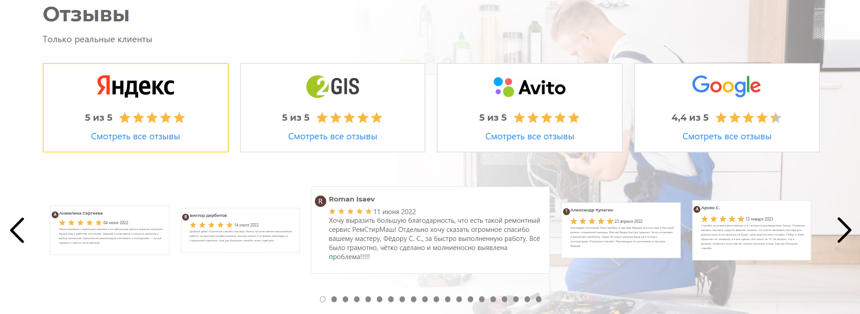
P/15
Перелинковка

Slide 16

вопросики
P/16
Популярный вопрос
???
Почему один отзыв проходит модерацию мгновенно,
а другой «ЗАВИСАЕТ»
на неопределенный срок?

Slide 17


профиль
P/17
Вес профиля
пользователя
Кинокритик
5 уровня
Знаток города
3 уровня
Давно создана
учетная запись
Зарегистрированы
на Яндекс.Маркете
и вы активный покупатель
Семейная подписка
Яндекс.Плюс
+ 14 баллов
+ 10 баллов
+ 7 баллов
+ 15 баллов
+ 9 баллов
Итого:
55 балл рейтинга

Slide 18

профиль
P/18
Вес профиля
организации
Активность профиля:
Регулярное обновление информации
Ответы на ВСЕ отзывы (аналогия с соседями)
Ведение новостного раздела
Доверие
от пользователей:
Вес аккаунта, с которого оставлен отзыв
Содержание отзыва
Итого:
55 балл рейтинга

Slide 19

реклама
P/19
Реклама на Яндекс Бизнесе
Что дает?
Приоритет при ранжировании
Кнопку действия
Акции и спец. предложения
На что обратить внимание:
Максимальное заполнение
Как можно больше объявлений с ключами
Итого:
55 балл рейтинга

Slide 20
P/20
Работа
с негативом
Контроль новых мастеров при работе на выезде (обзвон)
Делаем обзвон и ищем решение
(на негатив)
Просим удалить отзыв
при решении конфликта
Итого:
55 балл рейтинга

Slide 21

отзывы
P/21
Какие отзывы можно удалить
Отзыв оставлен с неактивного аккаунта и с вымышленным именем (малый процент)
Текст нескольких отзывов
одинаков на 80-100%
Ложная информация
(не тот адрес или название)
Оскорбления
Спам

Slide 22
отзывы
P/22
Процесс удаления отзывов
Пожаловаться на отзыв через
кнопку в ЛК (придет ответ об отказе)
Обратитесь в службу поддержки Яндекса напрямую через чат
Предоставьте объективные ответы
Подчеркните положительные отзывы

Slide 23

отзывы
P/23
Удаления отзывов
Попросите предоставить чек
и дату оказания услуги
Через 2 недели подайте жалобу
Отзыв переместится в неподтвержденные

Slide 24
отзывы
P/24
На что обратить внимание при покупке отзывов
Платите только
после модерации
Согласовывайте текст
отзыва заранее

Slide 25
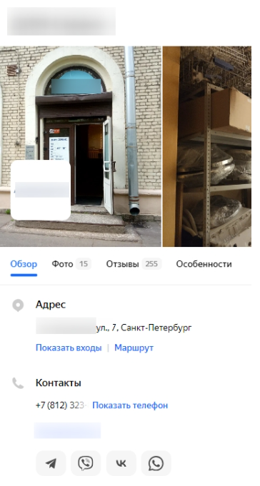
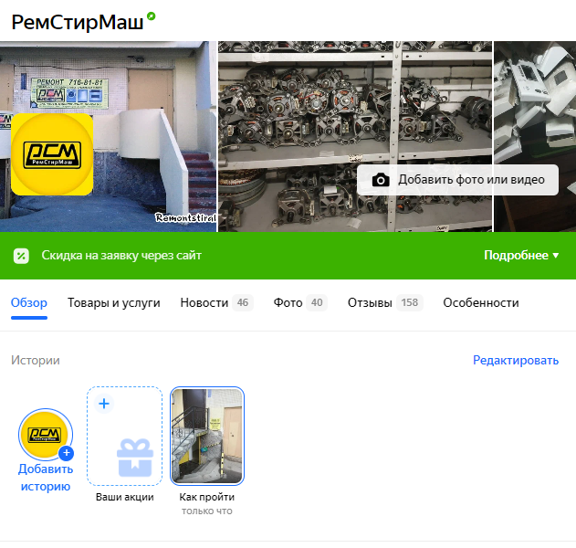
какие ошибки бывают
P/25
Отсутствие новостей
Нет историй
Нет товаров
и услуг
Примеры ошибок

Slide 26
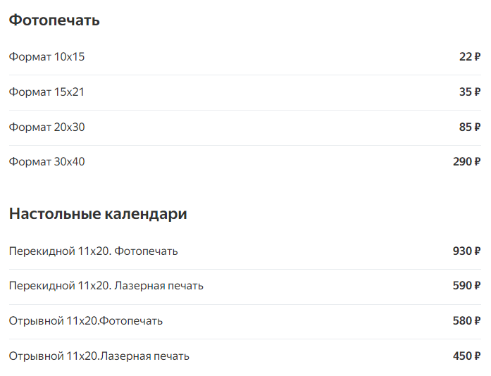
какие ошибки бывают
P/26
Примеры ошибок
Не полностью прописано название товара
Нет пробелов после точки

Slide 27
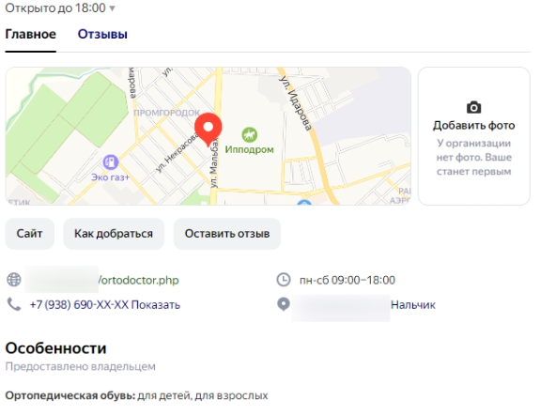
какие ошибки бывают
P/27
Примеры ошибок
Ортопедический салон
Пустая карточка

Slide 28
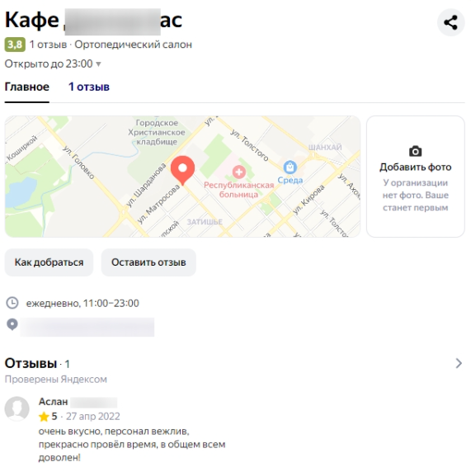
какие ошибки бывают
P/28
Примеры ошибок
Найдем грубую ошибку?

Slide 29
цифры
P/29
Немного
о цифрах

Slide 30
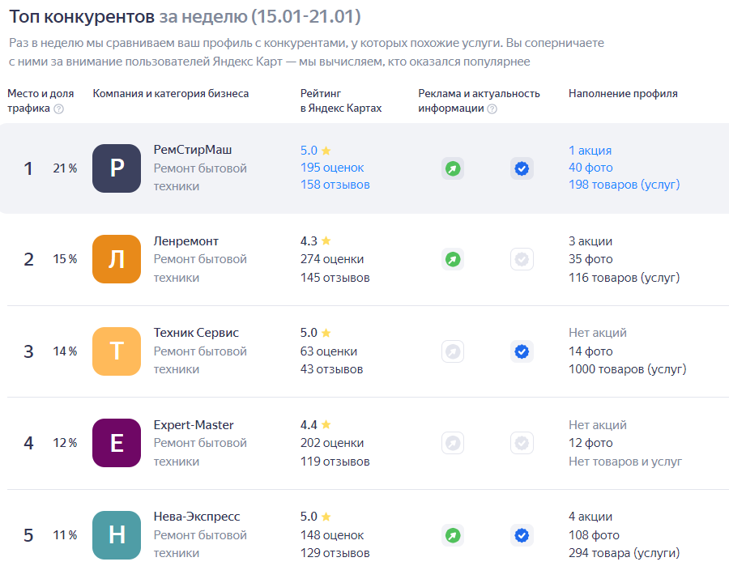
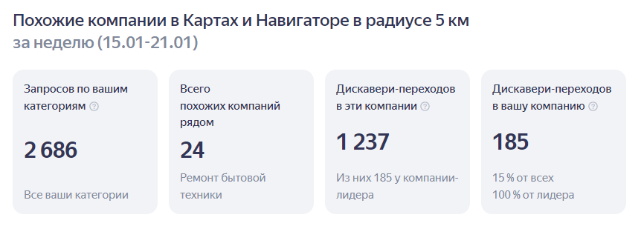
немного о цифрах
P/30

Slide 31
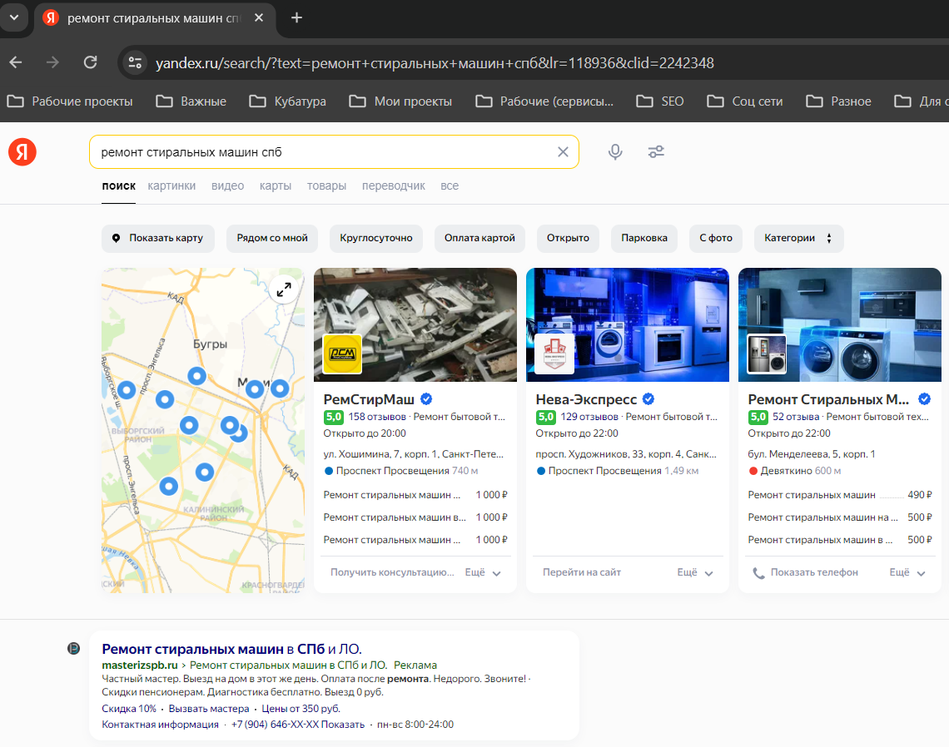
немного о цифрах
P/31

Slide 32
история
P/32
Немного предыстории
01
02
03
04
Работаем
с 2021 года
Дело гиблое
(кредиты, долги, надежды на SEO)
Сайт требует больших доработок
Честность превыше всего

Slide 33
история
P/33
Сложности рынка
Весь ТОП – крутят ПФ
Нереальная цена клика в директе
Мало добросовестных мастеров

Slide 34


цели
P/34
Цели
Работать только с бесплатными источниками
Развивать репутацию (тел)
Запустить сарафан
Главная цель – лучшие в районе

Slide 35
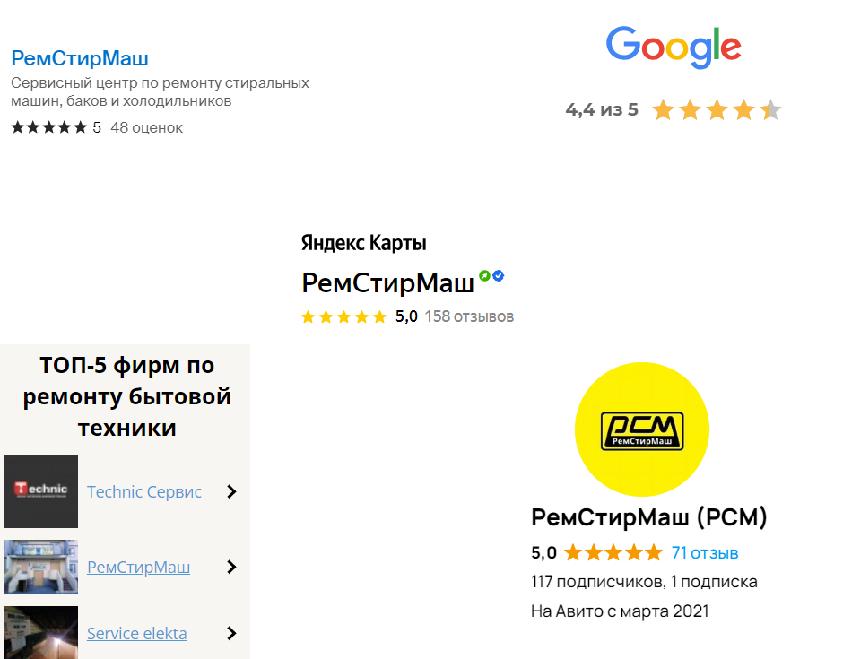
P/35

Slide 36
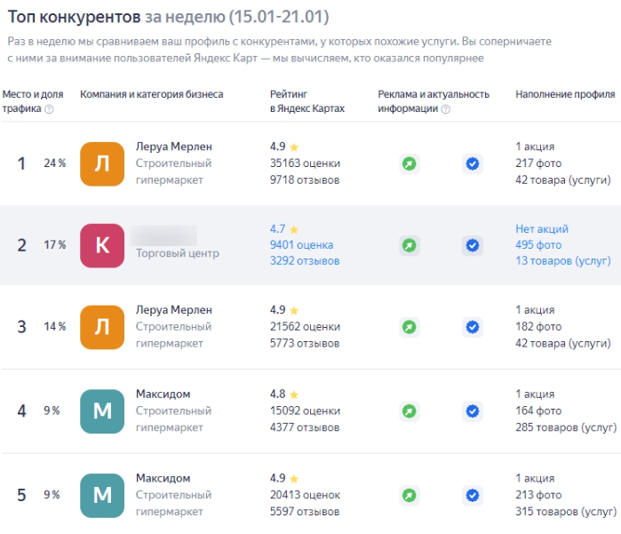
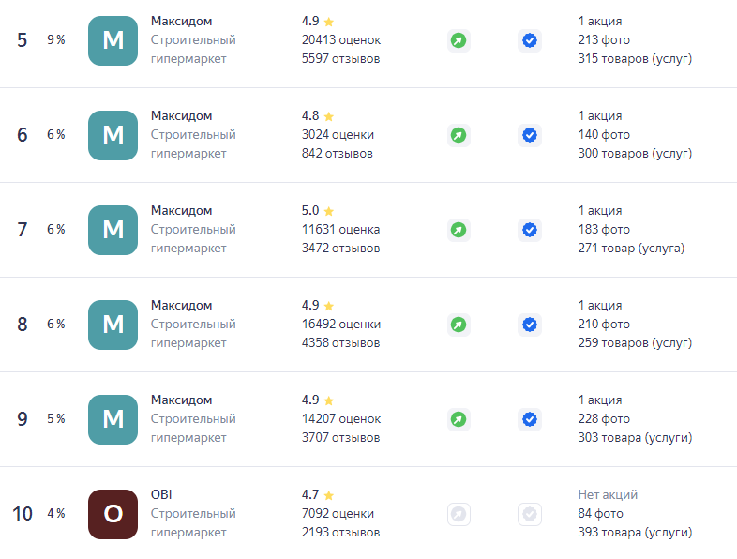
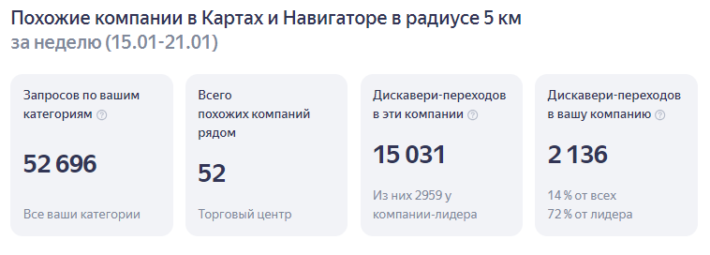
немного о цифрах
P/36

Slide 37
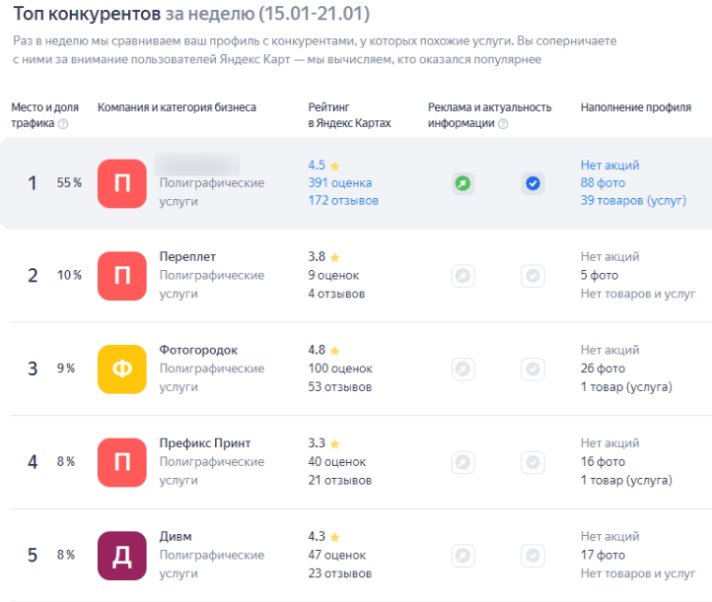
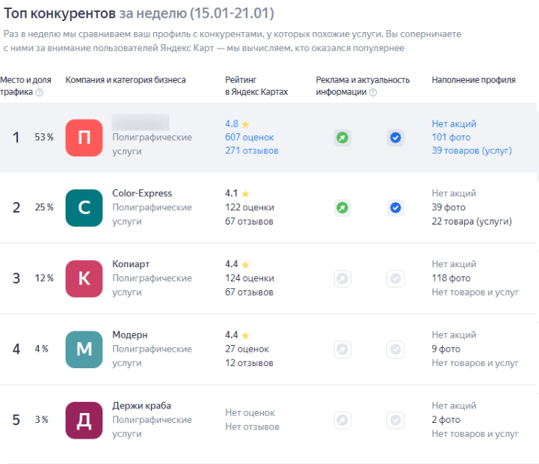
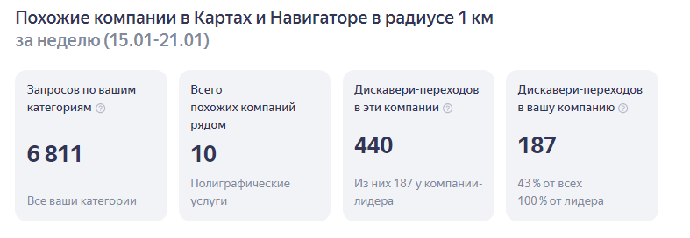
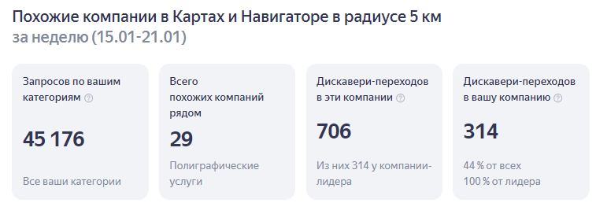
немного о цифрах
P/37

Slide 38
цифры
P/38
Немного о цифрах
Круто работает
в регионах

Slide 39
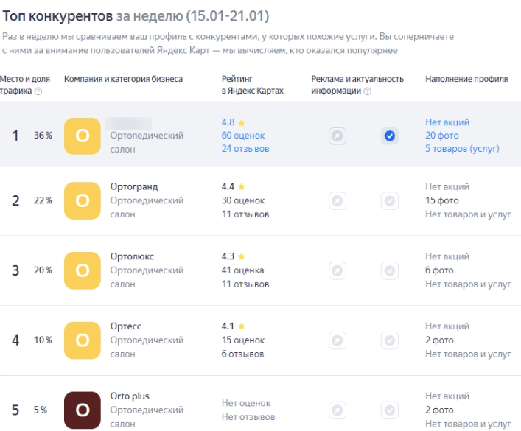
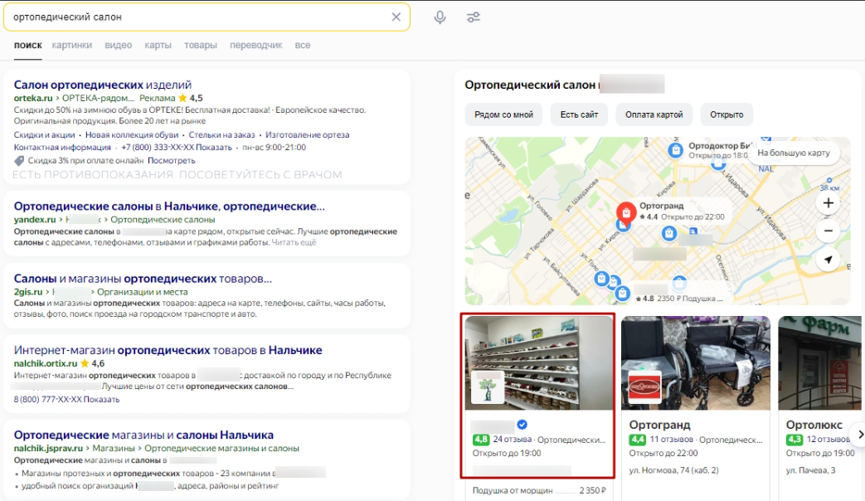
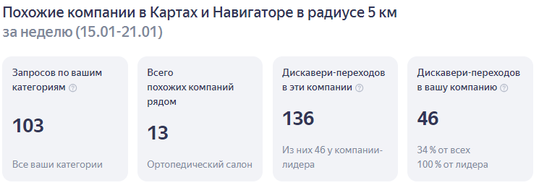
немного о цифрах
P/39

Slide 40
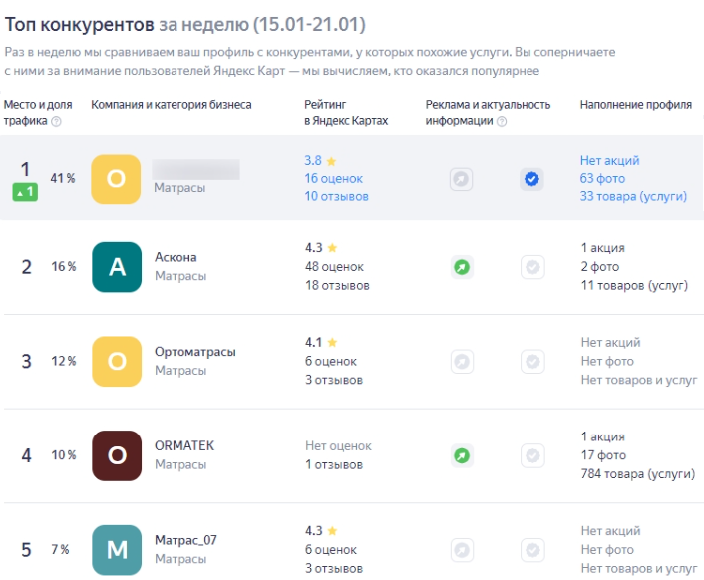
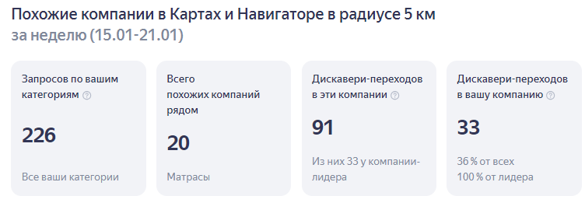
немного о цифрах
P/40

Slide 41






контакты
P/41
Канал Telegram:
@GlebSEO
YouTube
Gleb_SEO
ВК
Gleb_seo

